Slide 1
Gráficos en Excel
Avance 05

Slide 2

Gráficos en Excel
Los gráficos son una herramienta útil para visualizar datos y analizar tendencias. En Excel, puedes crear una variedad de gráficos para representar tus datos de manera efectiva. A continuación, se presentan algunos ejemplos de gráficos comunes y cómo aplicarlos

Slide 3
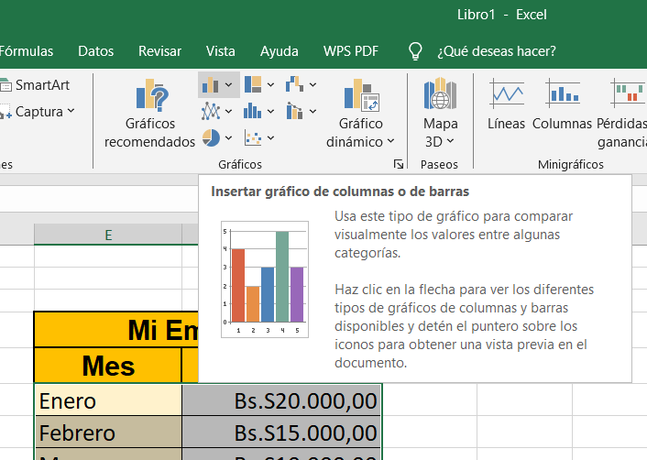
Gráfico de Columnas o barras
Un gráfico de barras es útil para comparar diferentes categorías o valores. Puedes utilizarlo para mostrar la venta mensual de productos o la distribución de ingresos por departamento. Para crear un gráfico de barras en Excel, sigue estos pasos:
Selecciona los datos que deseas representar en el gráfico.
Haz clic en la pestaña "Insertar" en la barra de herramientas de Excel.
Selecciona el tipo de gráfico de barras que deseas utilizar, como "Barras agrupadas" o "Barras apiladas".
Excel generará automáticamente el gráfico de barras con los datos seleccionados.
Descarga el ejemplo aquí.

Slide 4
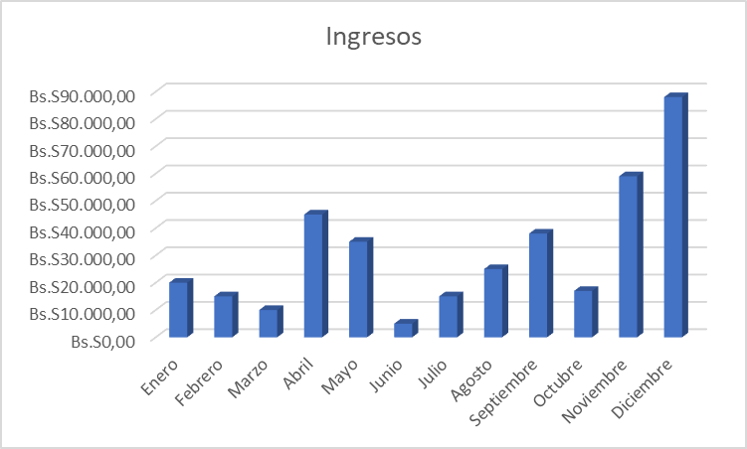
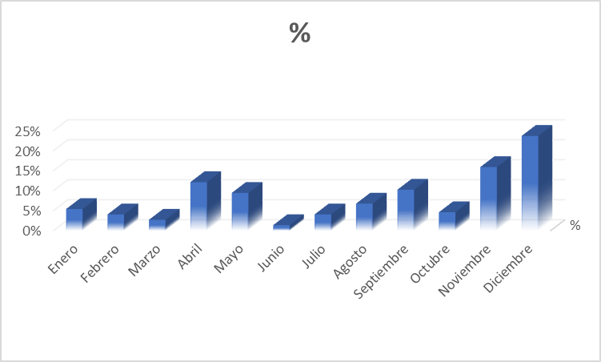
Gráfico de Barras
Utilizando el archivo de ejemplo, realiza los gráficos de barra siguientes, siguiendo las instrucciones de la profesora.

Slide 5
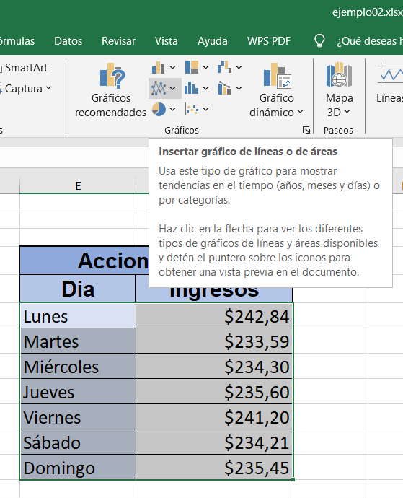
Gráfico de Líneas
Un gráfico de líneas es útil para mostrar la evolución de datos a lo largo del tiempo. Puedes utilizarlo para representar la fluctuación de precios de acciones o el crecimiento de ventas trimestrales. Para crear un gráfico de líneas en Excel, sigue estos pasos:
Selecciona los datos que deseas representar en el gráfico.
Haz clic en la pestaña "Insertar" en la barra de herramientas de Excel.
Selecciona el tipo de gráfico de líneas que deseas utilizar.
Excel generará automáticamente el gráfico de líneas con los datos seleccionados.
Descarga el ejemplo aquí.

Slide 6
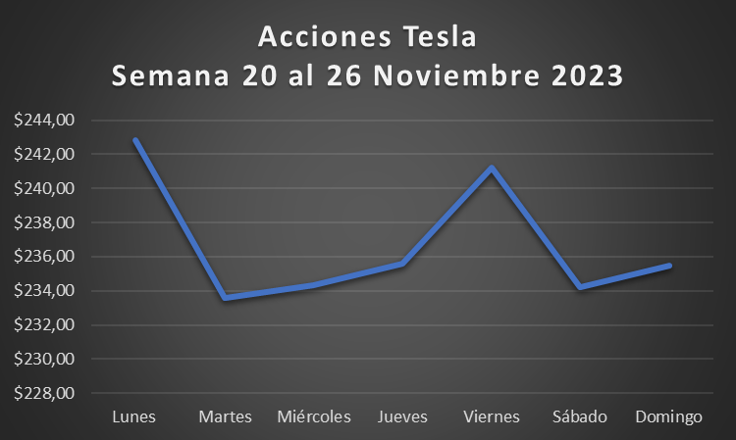
Gráfico de Líneas
Utilizando el archivo de ejemplo, realiza el gráfico de líneas siguiente, siguiendo las instrucciones de la profesora.

Slide 7
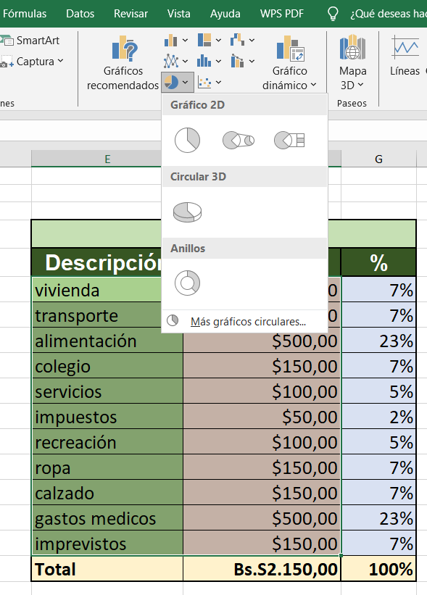
Gráfico Circular
Un gráfico circular es útil para mostrar la proporción de diferentes categorías en un conjunto de datos. Puedes utilizarlo para representar la distribución de gastos en un presupuesto o la participación de mercado de diferentes productos. Para crear un gráfico de pastel en Excel, sigue estos pasos:
Selecciona los datos que deseas representar en el gráfico.
Haz clic en la pestaña "Insertar" en la barra de herramientas de Excel.
Selecciona el tipo de gráfico circular que deseas utilizar.
Excel generará automáticamente el gráfico de líneas con los datos seleccionados.
Descarga el ejemplo aquí.

Slide 8
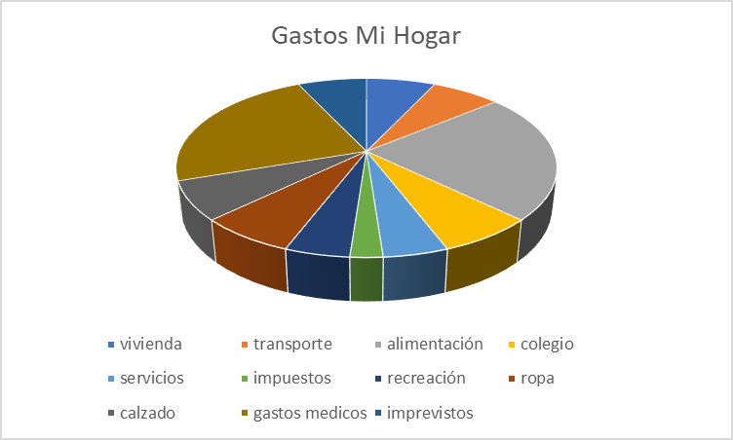
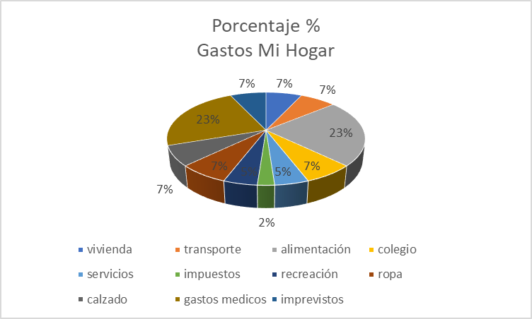
Gráfico Circular
Utilizando el archivo de ejemplo, realiza los gráficos circulares siguientes, siguiendo las instrucciones de la profesora.

Slide 9
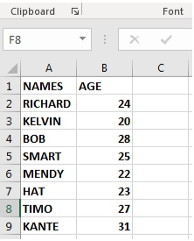
Ejercicios evaluados Avance 05
Ejercicio 01 (6 ptos)
Realice un gráfico de barras con los siguientes Datos:
Personalice su formato incluyendo su nombre y la fecha de realización del archivo.
Suba el archivo en excel y en pdf a la plataforma.

Slide 10
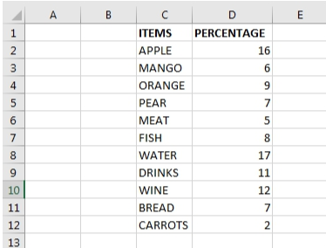
Ejercicios evaluados Avance 05
Ejercicio 02 (7 ptos)
Realice un gráfico circular con los siguientes Datos:
Personalice su formato incluyendo su nombre y la fecha de realización del archivo.
Suba el archivo en excel y en pdf a la plataforma.

Slide 11
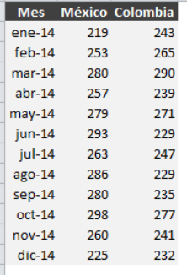
Ejercicios evaluados Avance 05
Ejercicio 03 (7 ptos)
Realice un gráfico de líneas con los siguientes Datos:
Personalice su formato incluyendo su nombre y la fecha de realización del archivo.
Suba el archivo en excel y en pdf a la plataforma.

